Slide 1

العددان
5
4

Slide 2
فكرة الدرس
أَعدْ العددين 4، 5، وأسميهما، وأميزهما باستعمال أشياء ملموسة، ورسوم توضيحية.ٌ

Slide 3
المفردات
خَمْسَةٌ
أَرْبَعَةٌ

Slide 4
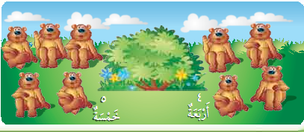

Slide 5


1
ارسم أربعة على الشجرة

Slide 6
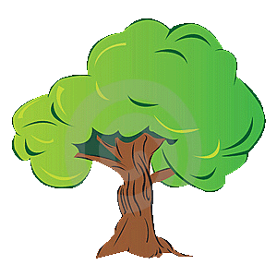
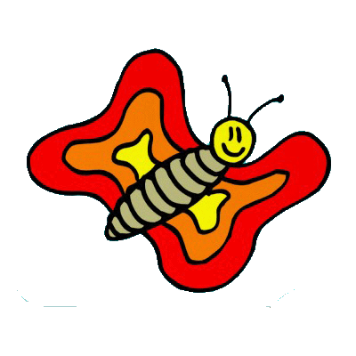
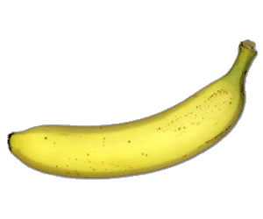
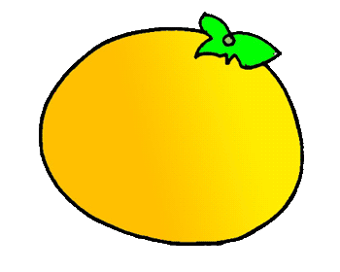

2
ضع 5 قطع ملونة على الشجرة

Slide 7
2
أرسم دوائر بعدد القطع الملونة

Slide 8
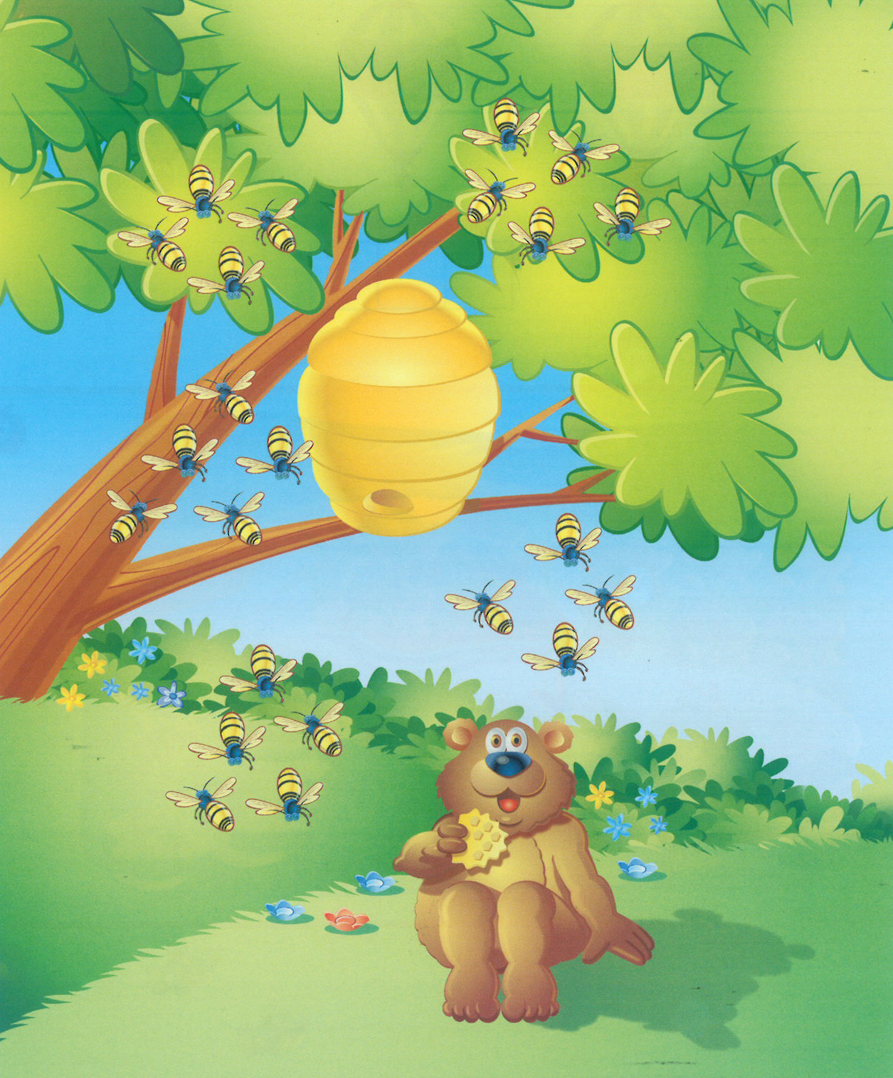
4
3
5
عد النحل في كل مجموعة
5
4
5

Slide 9
4
5
2
حوط كل مجموعة مكونة من 5 نحلات
5
4
5

Slide 10
4
5
ضع علامة × على كل مجموعة مكونة من 4 نحلات.
×
×
5
4
5

Slide 11
نشاط منزلي
ساعد طفلك على جمع بعض الأدوات في المنزل مثل: الملاعق، الأكواب، الأقلام، ... ثم اطلب إليه أن يكون منها مجموعات من (4 ، 5) عناصر، ثم يعدها.

